Slide 1
雲端藥歷系統
暨
門診特定藥品重複用藥
費用核扣方案
中央健康保險署中區業務組

Slide 2
報告大綱
雲端藥歷
報表介紹及疑義說明
方案相關作業說明

Slide 3
雲端藥歷
Notes:
各位先進好
以下報告是門診 特定藥品 重複用藥 費用核扣方案

Slide 4
藥品丟棄與浪費
･一年至少丟掉136頓，
相當於 5棟101大樓
･藥局全年回收高達36億顆
･南部某醫院藥物回收箱，平均每月回收多達90公斤，多為 神經內科、心血管等慢性病藥
醫療資源浪費
丟
棄
藥
品
數
量
4

Slide 5
常見用藥安全問題
健康危害
藥品
交互作用
重複/
多重用藥
使用劑量不適當
5

Slide 6
用藥安全危害案例
遊走七科看病
81歲老爺爺每餐吞21顆藥
高血壓及糖尿病患常因睡不好，四處拿安眠藥
76歲阿嬤牙痛、神經痛、
肌肉酸痛求診
服用心臟藥、腸胃藥、治療攝護腺肥大、刺激膀胱收縮…
鎮靜安眠藥過量，跌倒風險高
→重複服用使人昏昏沉沉
→容易跌倒骨折
牙科到骨科，
每科都開止痛藥
藥物作用重複
藥品劑量過當
藥品劑量過當
重複用藥好危險
6

Slide 7




健保雲端藥歷系統
雲端藥歷資料庫
醫院
健保署
署本部
健保IC卡
診所
IDC
健保署
分區業務組
藥局
102年7月建立以病人為中心之醫療資訊系統
資料每日更新
授權醫師看診時檢視用藥紀錄，並經患者同意後檢視就醫紀錄
個案隱私與資訊安全由健保署網路嚴格控管

Slide 8
雲端藥歷系統
使用流程示意圖
診間：
電腦開機
診間：
登入HIS系統
診間：插入
健保IC卡
民眾診間就醫
插入醫事人員卡
視HIS之設計輸入
PIN Code
醫事人員卡
健保IC卡
C123456789
B123456789
問診與診斷
藥歴資料庫
診間：
-是否開立藥品
顯示就醫民眾用藥狀況
診間：
-繼續作業
確認健保IC卡
8

Slide 9
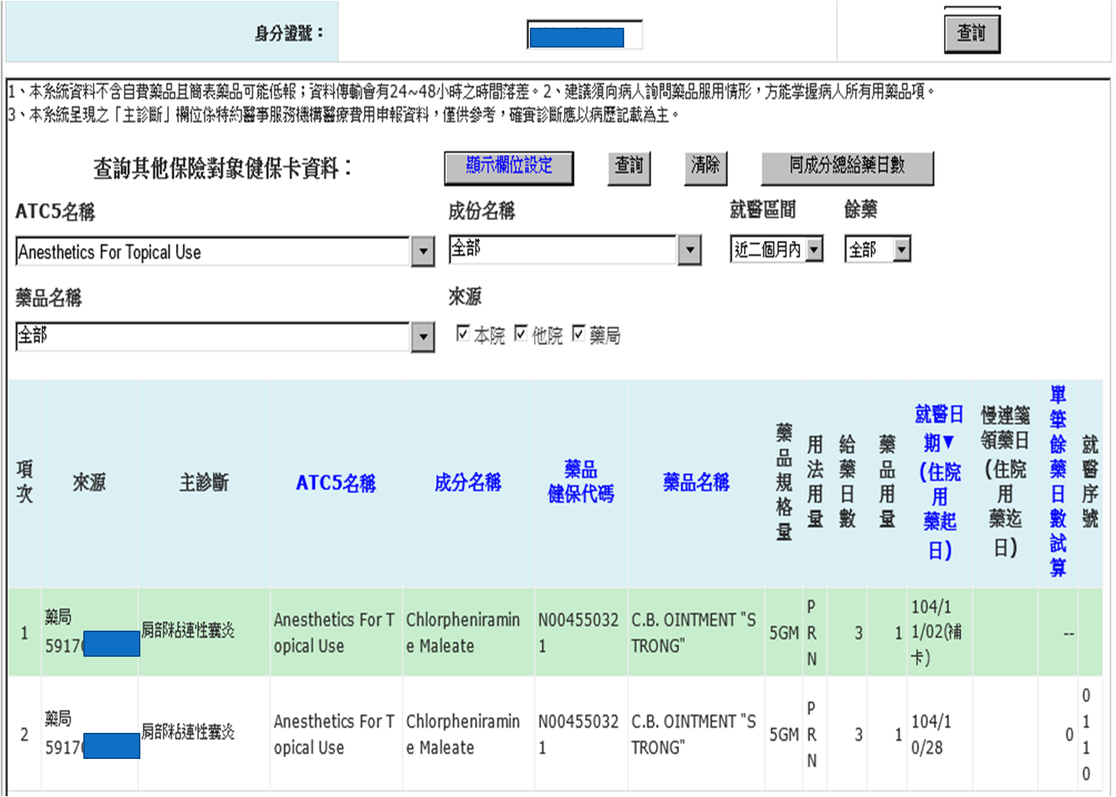
雲端藥歷系統_查詢結果
  單筆餘藥日數：指每筆醫令由領藥日期起算開藥日數至查詢當時之餘藥日數
  同成分總給藥日數：依成分別彙總查詢區間病人總領藥日數
計算目前餘藥量

Slide 10
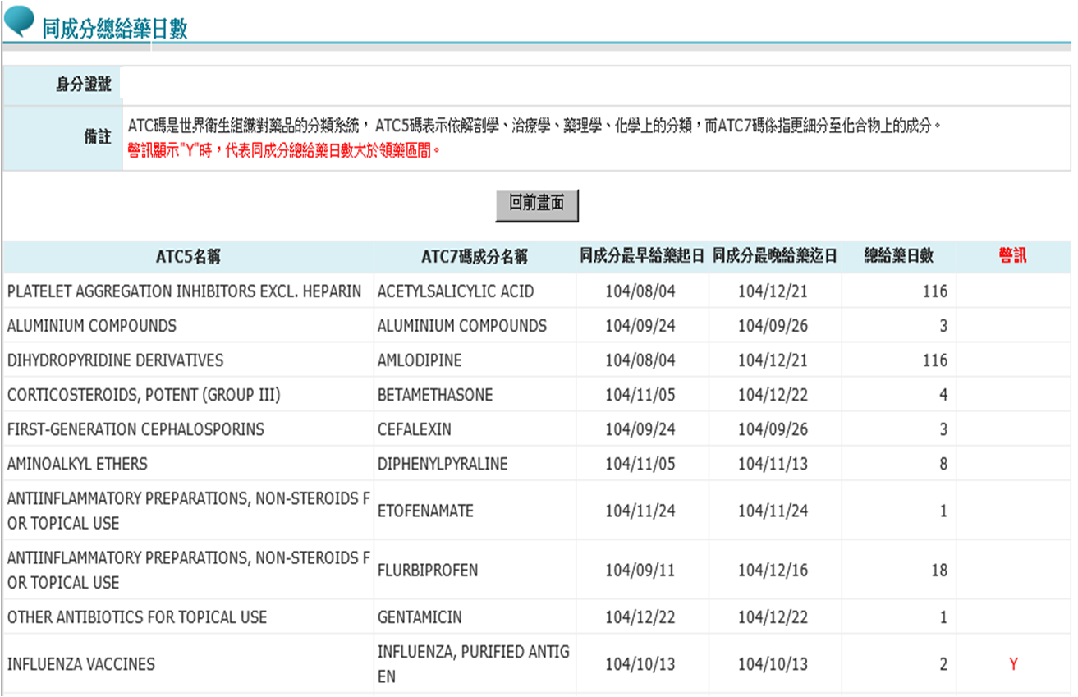
同成分總給藥日數_查詢結果
  【同成分最早給藥起日】：指近3個月最早1次之用藥起日
  【同成分最晚給藥迄日】：指近3個月最後1次之用藥迄日
  【總給藥日數】：依成分別彙總查詢區間病人總領藥日數
  【總領藥日數超過總領藥區間日曆天數註記提示】：警示作用
警訊表示〝Y〞時
代表同成分給藥日數大於領藥區間

Slide 11


未來運用發展
健保雲端藥歷系統
(含批次下載作業)
特定藥品用藥查詢系統
(管制藥品用藥/凝血因子用藥)
手術項目查詢系統
健保醫療資訊
雲端查詢系統
過敏藥物史查詢系統
檢查檢驗查詢系統
復健醫療查詢系統
(規劃建置中)
牙醫處置及手術項目查詢系統
中藥用藥查詢系統
(規劃建置中)

Slide 12
即時查詢病患就醫資訊方案
目的：提升網路頻寬，以即時、迅速查詢病患醫療資訊，供
        處方參考，確保病患就醫安全，提升醫療服務效率。
補助：企業型或專業型光纖(1M 、2M) 網路月租費
指標獎勵：(以指標達成項目最高二項計算)
  門診病人健保雲端藥歷系統查詢率 50%
  門診抽審案件數位審查 50%
  健保卡上傳作業正確率 50%
聯絡窗口：中區業務組：李小姐04-22583988轉6657
中華電信申辦窗口：洪股長 0910375034、04-23442329
年度 | 基本費 | 指標獎勵 | 合計補助
104年 | 50% | 50% | 100%
105年 | 40%→50% | 60%→50% | 100%
106年 | 20% | 80% | 100%
107年 | 0% | 100% | 100%

Slide 13
門診特定藥品重複用藥
費用核扣方案說明

Slide 14
法源依據_1
重複用藥不予支付之依據
「全民健康保險醫療費用申報與核付及醫療服務審查辦法」第19條第9款：保險醫事服務機構申報非屬於住院診斷關聯群之案件，經審查有用藥種類與病情不符或有重複者，應不予支付不當部分之費用，並載明理由。
「全民健康保險藥物給付項目及支付標準」之藥品給付規定通則第9條：本保險處方用藥有下列情況者視為重複用藥，不予給付：
  為達相同之治療目的，使用兩種以上同一治療類別 (或作用機轉) 之藥品，視為重複用藥。
  為達相同之治療目的，使用兩種以上不同治療類別 (或作用機轉) 之藥品，而未能增加療效；或其併用不符合一般醫學學理，且無文獻佐證。
  但下列情形除外： a.長短效的藥品搭配使用或不同劑型配合使用，且其使用方法符合各項藥品藥動學或藥理性質之特色者。b.緊急傷病情況下之合併使用者，且其併用符合一般醫學學理。c.本標準藥品給付規定有特別規定者。

Slide 15
法源依據_2
重複用藥歸責對象之依據
「全民健康保險法」第64條：醫師開立處方交由其他保險醫事服務機構調劑、檢驗、檢查或處置，經保險人核定不予給付，且可歸責於醫師時，該費用應自該醫師所屬之醫療機構申報之醫療費用核減之。
「全民健康保險特約醫事服務機構合約（特約藥局適用）」第17條第7款乙方申請之藥事費用，有其他應可歸責於乙方之事由者，由乙方負責，經甲方查核發現已核付者，應予追扣。
前述法源依據1.亦適用於特約藥局。

Slide 16
法源依據_3
慢性病用藥處方及調劑相關規定
「全民健康保險醫療辦法」
第23條：本保險處方箋有效期間，自處方箋開立之日起算，一般處方箋為三日遇例假日順延），慢性病連續處方箋依各該處方箋給藥日數計，至多九十日；處方箋逾期者，保險醫事服務機構不得調劑。同一慢性病連續處方箋，應分次調劑；每次調劑之用藥量，依前條規定。
  第24條：保險對象持慢性病連續處方箋調劑者，須俟上次給藥期間屆滿前十日內，始得憑原處方箋再次調劑。
  前項保險對象如預定出國、返回離島地區、為遠洋漁船船員出海作業、國際航線船舶船員出海服務或罕見疾病病人，得於領藥時出具切結文件，一次領取該慢性病連續處方箋之總給藥量。

Slide 17
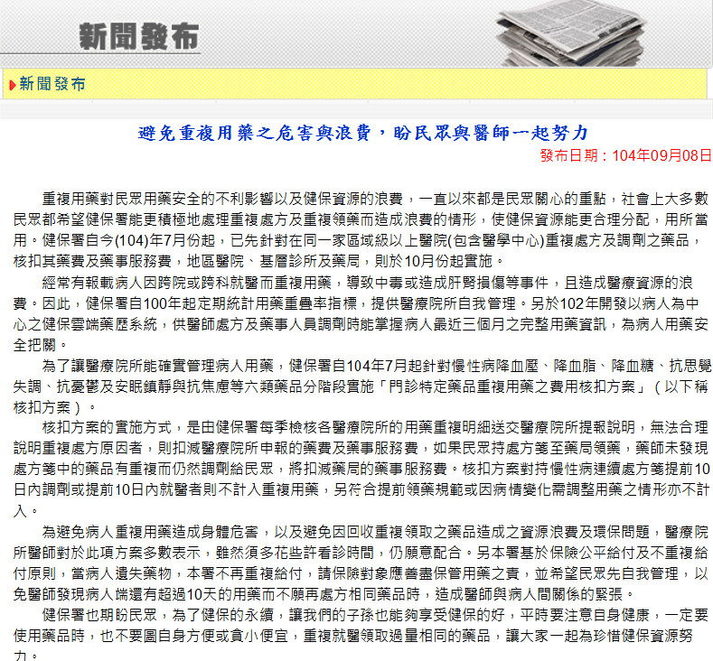
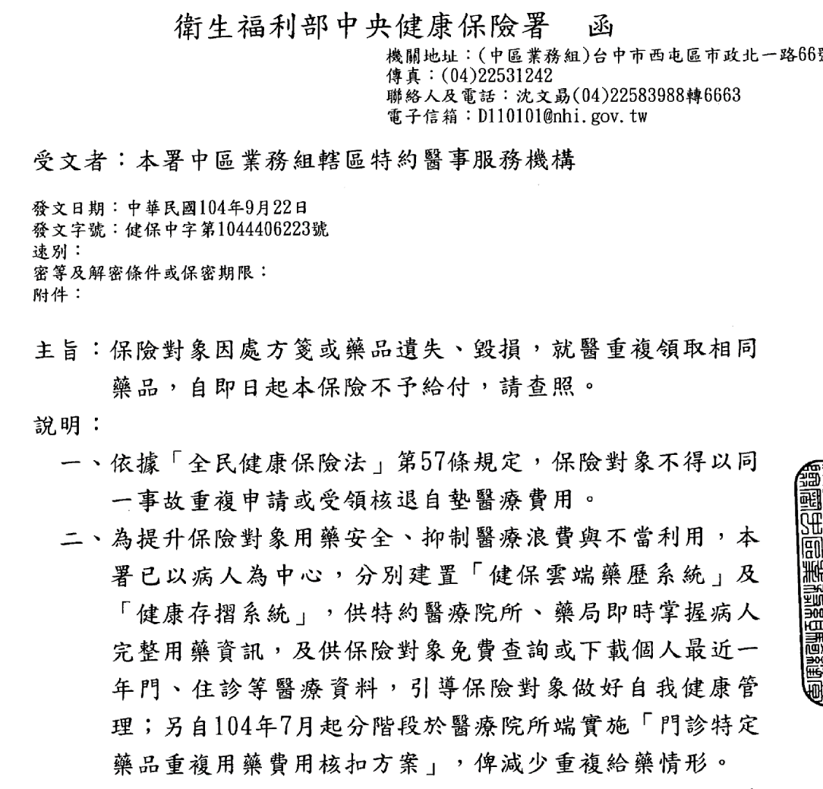
重複領藥說明
  基於保險公平給付及不重複給付原則，保險對象領藥後，因處方箋或藥品遺失、毀損，再就醫重複領取之藥品，應由保險對象自行負擔。
    法源依據：健保法第 57 條｢保險對象不得以同一事故重複申請保險給付之規定」
Notes:
對醫療院所及民眾宣導

Slide 18
實施藥品範圍
  降血壓藥物(口服)
  降血脂藥物(口服)
  降血糖藥物(不分口服及注射)
  抗思覺失調藥物
  安眠鎮靜與抗焦慮藥物
  抗憂鬱症藥物
核扣不同處方同成分同劑型之重複用藥費用

Slide 19
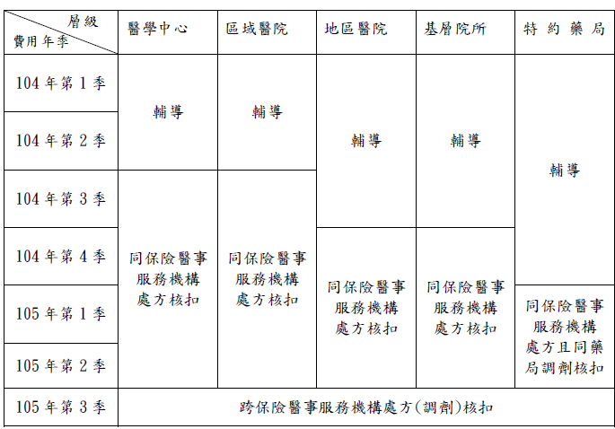
實施時程
分兩階段：第一階段針對同院，第二階段全面(同跨院)

Slide 20
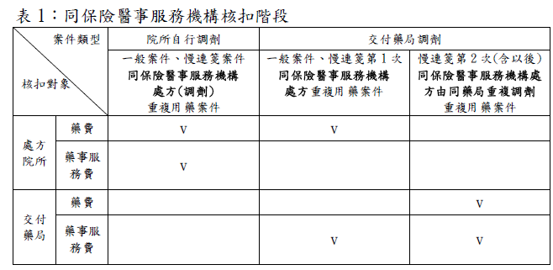
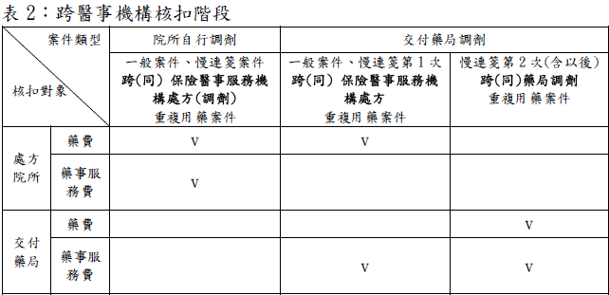
核扣對象
歸責對象
105年第3季

Slide 21
處方重複用藥判定流程_1
1.當次案件不計重複用藥核減
2.提前領藥-日數併入病人總餘藥日數
3.病人因素-病人餘藥日數歸0
1.核扣重複日數之藥費及藥服費
(醫療院所、藥局)
2.核刪藥事服務費(交付藥局)
3.開藥日數併入病人總餘藥日數
不納入資料計算範圍
無重複用藥
同院所處方重複用藥案件
提前領藥或病人因素案件
是否符合可提前領藥之規範或病人因素
處方(調劑)時病人是否有餘藥
案件是否申報藥費(病人是否領藥)
醫療院所及藥局
資料範圍：當季+上一個月
是
否
是
否
是
否
105年1月R001及R004餘藥列入計算

Slide 22
處方重複用藥判定流程_2
特約藥局
即ㄧ般案件、慢連箋第1次
餘藥是否為同院所之處方
重複用藥案件
核扣藥費
核扣藥事服務費
提前領藥案件
不核扣
是否符合提前領藥之規範
重複藥品是否屬於同藥局調劑之慢連箋第2、3次案件
處方箋上是否有虛擬代碼
(R002、R003)
不核扣
核扣
藥事服務費
不核扣
是
否
是
否
是
否
是
否
Notes:
藥局105年第1季
1首先看是否為慢箋第2 3次領藥
2是否符合提前領藥規範
3重複用藥十 核扣藥費及藥服費

Slide 23
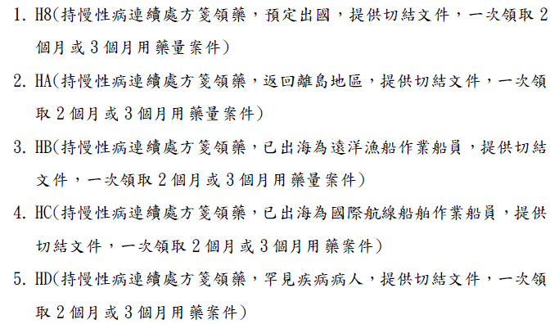
提前領藥規範_1
（一）慢性病連續處方箋提前領藥

Slide 24
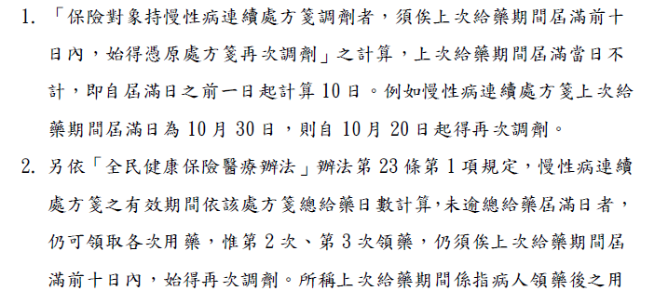

提前領藥規範_2
（二）提前10日領藥

Slide 25
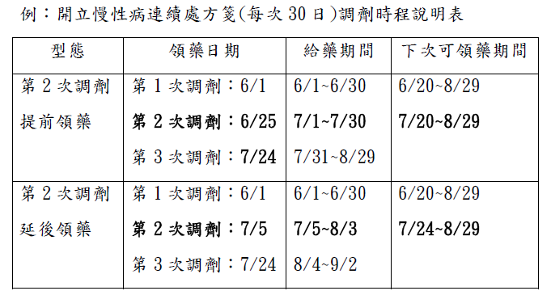
慢連箋領藥說明

Slide 26
虛擬醫令代碼_1
  特約藥局：「交付機構醫療費用點數申報格式」修改或新增作業說明如下自104年11月l日（費用年月）起適用
  特約藥局受理交付處方案件，「全民健康保險門診交付處方箋」或「特約醫事服務機構門診醫療服務點數及醫令清單」有虛擬醫令代碼，醫療費用案件應辦理申報，且健保卡亦應辦理上傳，避免資訊比對作業出現異常。
「醫令類別」：醫令類別代碼 G（專案支付參考數值）。
「藥品（項目）代號」：
R001:因處方箋遺失或毀損，提供切結文件，提前回診，且經院所查詢健保雲端藥歷系統，確定病人未頜取所稱遺失或毀損處方之藥品。
R002：因醫師請假因素，提前回診，醫事機構留存醫師請假證明資料備查。
R003：因病情變化提前回診，經醫師專業認定需改藥或調整藥品劑量或換藥R004：其他非屬R001~R003之提前回診或慢性病連續處方箋提前領取藥品，提供切結文件或於病歷中詳細記載原因備查。
上述虛擬醫令代碼R001~R004，總量、單價及點數請填0。

Slide 27
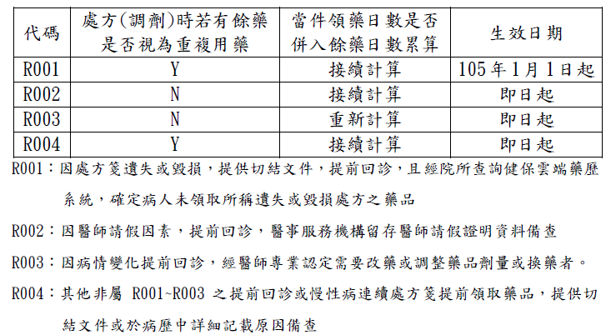
虛擬醫令代碼_2
虛擬代碼計算方式

Slide 28
執行方式_1
  本專案按季執行，分區業務組每季第2個月提供前季之「○○院所用藥重複明細暨說明表」及檔案供院所参考
下載檔案路徑：VPN/醫療費用申報/申報案件相關檔案下載
報表檔:172(特定藥品用藥重複明細暨說明表)、174(特定藥品用藥重複案件藥事服務費核減明細表) 。
TXT檔(可匯入EXCEL作管理): 172_2(特定藥品用藥重複明細暨說明表)、174_2(特定藥品用藥重複案件藥事服務費核減明細表)。
  院所可以VPN、電子檔、 VPN線上等多種管道說明個案重複用藥原因，由分區業務組審查後核定。
  院所未說明之個案，則以追扣方式核減
  經核定後，醫療院所有疑義，仍可依申復流程主張權益
Notes:
1.定期提供報表
請下載
2.藥局及診所以vpn線上回復
3.未回覆說明者 核扣

Slide 29
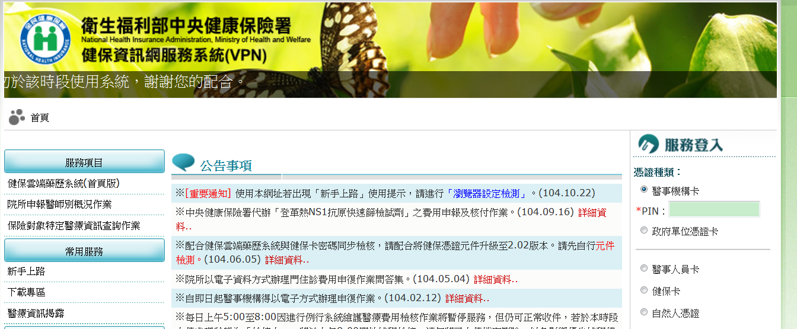
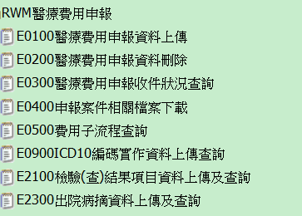
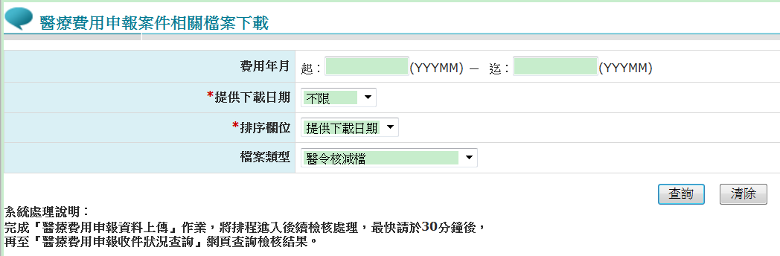
執行方式_2
VPN/醫療費用申報/申報案件相關檔案下載
步驟2
步驟1: 服務項目/醫療費用申報
步驟3
設定完畢後，點選查詢按鈕

Slide 30
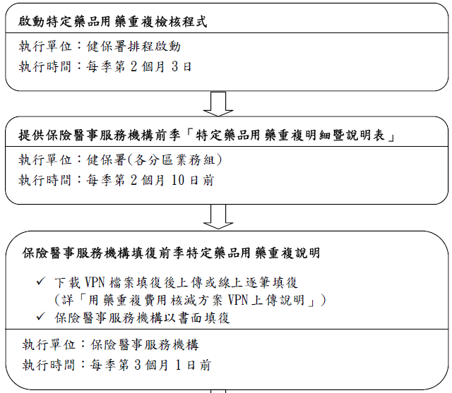
作業說明_1
Notes:
核扣方案作業流程
初期時程 給院所較長時間

Slide 31
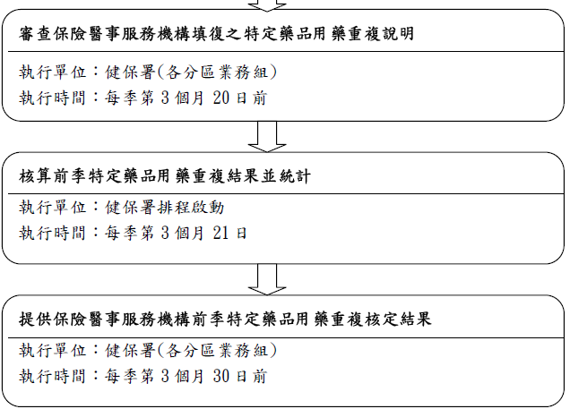
作業說明_2

Slide 32

作業說明_3
回復作業_診所&藥局
申請權限：VPN/健保服務申請作業/
下載檔案路徑：VPN/保險對象用藥管理
線上
逐案
說明
Notes:
先申請權限
看172報表後
於e0100鍵入原因

Slide 33
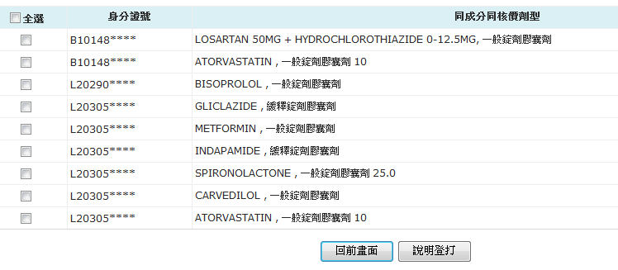
作業說明_4
回復作業
Notes:
取172報表參考

Slide 34
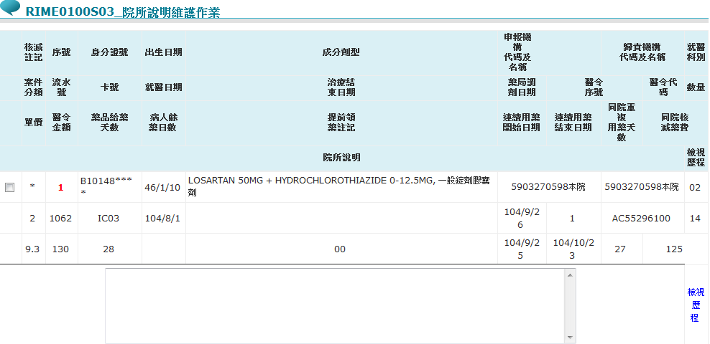
作業說明_5
回復作業
鍵入說明原因

Slide 35
報表介紹及疑義說明
Notes:
各位先進好
以下報告是門診 特定藥品 重複用藥 費用核扣方案

Slide 36
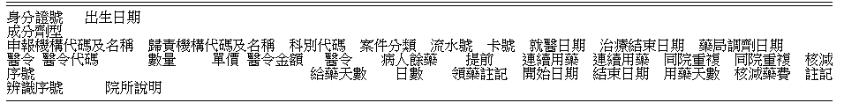
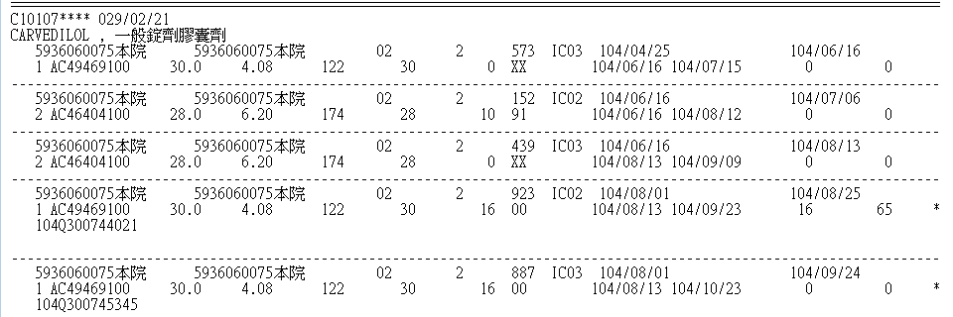
特定藥品用藥重複明細暨說明表REA0172
社區藥局
慢箋核扣藥費+藥服費

Slide 37
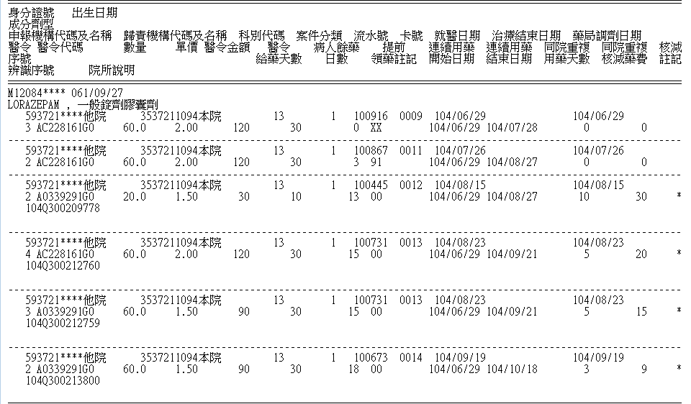
特定藥品用藥重複明細暨說明表REA0172
釋出處方診所
兩筆醫令
核扣藥費

Slide 38
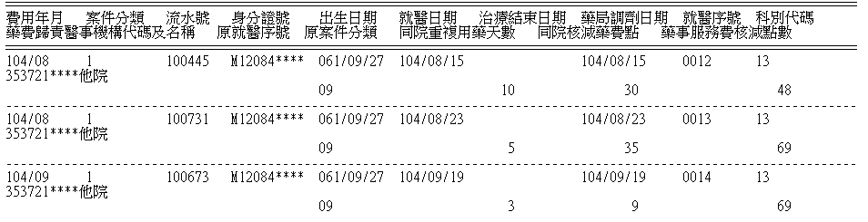
特定藥品用藥重複案件藥事服務費核減明細表
REA0174_合作藥局
核扣藥服費

Slide 39
疑義說明_1(院所、藥局適用)
用藥重複計算核減天數及藥費時，為何提前10日領藥部分之藥費也要核減？
(門診特定藥品重複用藥費用核扣方案Q&A之Q12)
  依「全民健康保險醫療辦法」第24條：
    (1)預定出國、返回離島地區、為遠洋漁船船員出海作業、國際航線船舶船員出海服務或罕見疾病病人，得於領藥時出具切結文件，一次領取該慢性病連續處方箋之總給藥量。
    (2)持慢性病連續處方箋調劑者，須俟上次給藥期間屆滿前十日內，始得憑原處方箋再次調劑。
  非慢連箋案件無「提前領藥」之相關規定，但考量實務上病人擔心斷藥，病人若在餘藥日≦10日內時就醫暫不計入重複用藥，但其藥量仍接續前一次用藥結束後才能使用。
  故經判定案件為重複用藥，依「全民健康保險醫療費用申報與核付及醫療服務審查辦法」第19條：經審查有用藥種類與病情不符或有重複者，應不予支付不當部分之費用。是以計算重複用藥天數時扣除10日部分依法無據。
Notes:
先進如有疑義
請先至VPN用藥管理Q&A察看也無相關解釋
如對執行方案內容不了解 本業務組同仁可說明
如對政策有建議 請由藥師公會端建議較有效率

Slide 40
疑義說明_2(院所、藥局適用)
健保雲端藥歷系統資料上傳有2天之落差，如其中發生重複用藥，責任如何歸屬？(Q5)
  同院核扣無此疑慮。
  跨院核扣時此類案件非歸責醫療院所，可不列入核扣，但請院所將此狀況紀錄於病歷中備查。
  藥局部分，現行實施範圍若屬慢性病連續處方箋第2次及第3次調劑案件皆在同一家藥局調劑且處方來源同院所而重複用藥，藥費才會歸責於藥局。
  本署將以系統勾稽資料上傳時間，若前一筆資料上傳日期於重複調劑日期之後則不列入核扣。

Slide 41
疑義說明_3 (院所、藥局適用)
若雲端藥歷網站因故無法開啟或健保卡卡片不良，重複用藥如何辨別？ (Q3)
  若系統一時運作異常，醫師、藥師仍可透過詢問病人及既有病歷資料執行醫療及調劑服務。
異常過卡上傳，補正及補報醫令的雲端藥歷畫面為何？
(Q6、Q7)
  若查詢雲端藥歷系統之時間點在院所補正及補報醫令之後，則查詢之藥歷資料將包含該補正及補報後的用藥明細資料。
  未來針對補卡案件研擬新增「實際調劑日期」欄位，供特約醫事服務機構於申報時填寫之可行性，擷取此日期作為病人用藥紀錄之調劑日期，以期更符合臨床實務需要。

Slide 42
疑義說明_4(院所適用)
病人看診時未帶健保卡或故意不提供健保卡，醫師看診時無法讀取雲端藥歷，若重複用藥核減藥費，實屬不合理。
  同院核扣無此疑慮。
  跨院核扣時此類案件非歸責醫療院所，可不列入核扣，但請院所將此狀況紀錄於病歷中備查。若病人看診當次未帶健保卡，亦不建議醫師直接開立慢連箋。
病人持機票預出國，但前次調劑尚有餘藥，應如何處理？
  可於特定治療項目代碼（d4-d7）填寫特定代碼，則該次重複用藥不予核扣，餘藥量併入病人歸戶總藥量。

Slide 43
疑義說明_5(藥局適用)
重複用藥費用核扣方案針對重複用藥單一項目扣除全部藥事服務費，實不合理。(Q17)
  藥師法第16條第1項規定略以：「藥師受理藥方，應注意處方上…藥名、劑量…等項；如有可疑之點，應詢明原處方醫師確認後方得調劑。」
  本保險特約醫事服務機構合約第7條：「乙方無正當理由，不得拒絕保險對象請求處方調劑；惟經認定有疑義而無法詢明原處方醫師者，應予告知保險對象並記錄處方內容存檔備查」。
  藥事人員對病人禁忌症用藥、藥品交互作用及重複用藥等用藥安全負有責任，依合約第17條第7款：乙方申請之藥事費用，有其他應可歸責於乙方之事由者，由乙方負責，經甲方查核發現已核付者，應予追扣。
  門診藥事服務費係按次計算，並依據上述法規進行核扣，依比例原則計算方式依法無據。

Slide 44
疑義說明_6(藥局適用)
有關藥事人員因查詢｢健保雲端藥歷系統｣認為重複用藥，是否可拒絕調劑？(Q21)
  藥師法第12條第1項規定｢藥師執行調劑業務，非有正當理由，不得拒絕為調劑。｣及第16條第1項規定｢藥師受理處方，應注意處方上…藥名、劑量…等項；如有可疑之點，應詢明原處方醫師確認後方得調劑。｣
  本保險特約醫事服務機構合約第7條規定｢乙方無正當理由，不得拒絕保險對象請求處方調劑；惟經認定有疑義而無法詢問原處方醫師者，應予告知保險對象並紀錄處方內容存檔備查。｣
  故藥事人員因查明｢健保雲端藥歷系統｣認為有重複用藥之虞時，應詢明原處方醫師。如已確認重複用藥，即有前開法條所指拒絕調劑之正當理由，並請對病人詳細說明，基於避免重複用藥及安全，不予調劑給藥，另宜建請病人再就醫由醫師審酌重新處方。
  屬於已『 領藥』之重複品項，保險對象如表示不領取，藥事人員仍應依「藥師法」第16條、第17條規定，詢明原處方醫師確認，不得自行省略逕為部分調劑。

Slide 45
疑義說明_7(藥局適用)
若用藥重複以藥師法第16條處理，如有可疑之處，應詢明原處方醫師確認後方得調劑，若找不到開處方醫師如何處理？
(Q1)
  本署已建置各醫院之處方諮詢窗口，置於健保資訊網服務系統(VPN)下載專區之「用藥管理」服務項目中供藥局聯繫。本署將持續追蹤藥局與醫院聯繫情形，並適時介入輔導。
若患者有重複用藥問題，具有危險且攻擊性，醫療人員是否拒絕給藥？(Q2)
  藥事人員之調劑行為應依藥師法之規範，病人若有禁忌症用藥、藥品有交互作用、用藥過量等影響病人安全之情形，是否調劑仍需依藥師專業判定。為維護醫療人員之人身安全，建議報警處理，此類特殊狀況得予詳為說明後免予核扣。

Slide 46
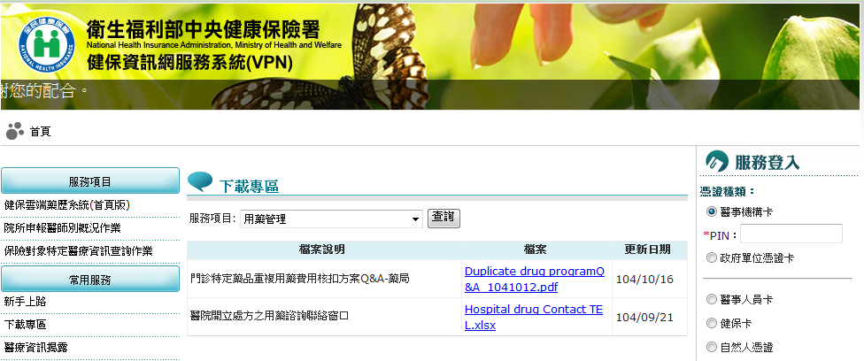
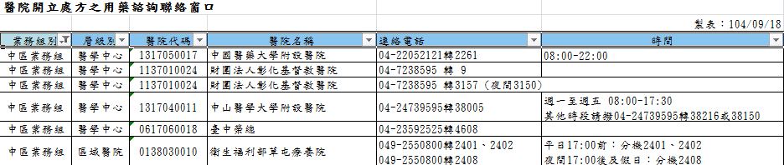
Q&A及聯絡窗口路徑
路徑：VPN/下載專區/用藥管理/醫院開立處方之用藥諮詢聯絡窗口

Slide 47

敬請指教
6.請每月至健保署
全球資訊網更新藥價

Slide 48
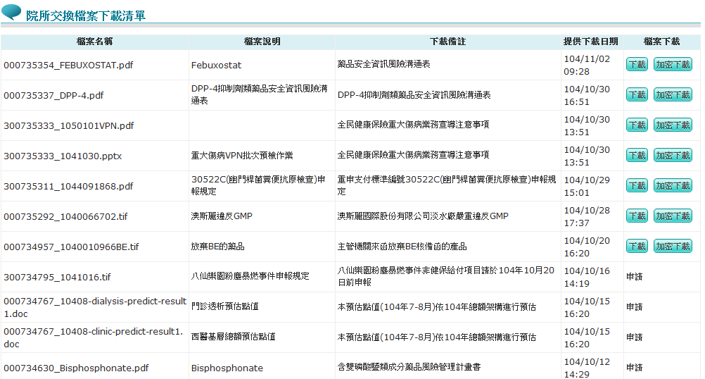
VPN/院所資料交換區/院所交換檔案下載
資料內容：公文、宣導、申報規定
超過14天→申請→隔天下載

Slide 49
新版
「全民健保行動快易通」 APP
衛生福利部中央健康保險署

Slide 50



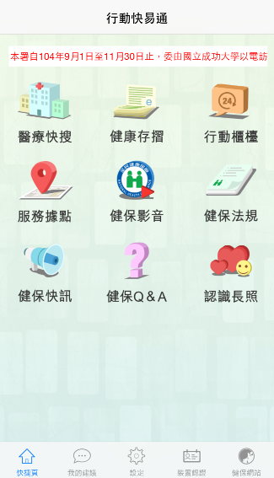
九大功能介紹
項目 | 功能說明
醫療快搜 | 查詢院所、用藥品項、特殊材料、 支付標準
健康存摺 | 查詢個人健康存摺（門診資料、過敏資料、器捐或安寧緩和醫療意願）
行動櫃檯 | 查詢未繳保費及保費繳納紀錄
服務據點 | 查詢署本部及分區業務組電話地址
健保影音 | 觀看健保影片、雙月刊、訂閱電子報
健保法規 | 查詢健保法規
健保快訊 | 新聞發布及活動園地
健保Q&A | 查詢健保Q&A
認識長照 | 連結至衛生福利部長照政策專區

Slide 51
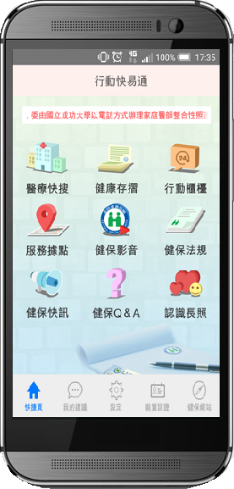
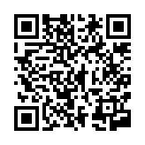
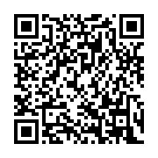
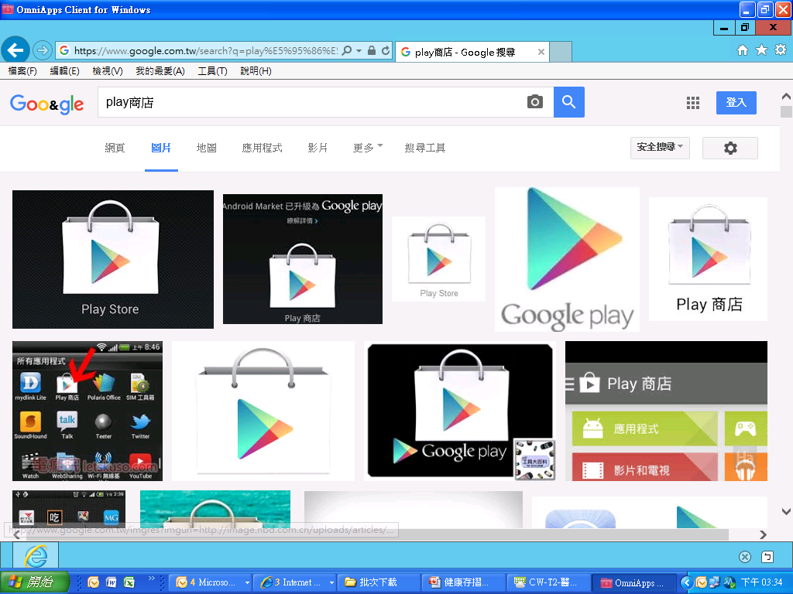
下載路徑
Android iOS
自行下載

